Slide 1
Machine Learning Framework for In-Disaster People Detection
Ph.D. Dissertation Research
2차 발표
November 2018
문 우 영 숭실대학교 컴퓨터학과
moon.wooyoung@gmail.com
Notes:
안녕하세요. 이번에 공개발표를 하게 된 소프트웨어 공학 전공 문우영 입니다
공개 발표 제목은 재난환경하의 People Detection 머신 러닝 프레임워크입니다.

Slide 2
Table of Contents
Unit | Title | Slide #
 | Response Letter | 3
1 | Motivation and Milestones | 15
2 | State of the Art Survey (Related Works) | 21
3 | Functionality of Framework | 31
4 | Architecture Design | 39
5 | Detailed Design | 45
 | 5.1 Design for Disaster Detection | 46
 | 5.2 Design for People Detection | 67
6 | Design for Quality Requirements | 75
7 | Proof-of-Concept Implementation | 81
8 | Experiments and Assessment | 84
Notes:
발표는 Motivation & Milestones, 관련연구, 프레임워크 의 기능성, 아키텍처 디자인.
Disaster Detection에 대한 Design, People Detection에 대한 디자인.
품질에 대한 Design으로 나누어 발표할 예정입니다
Unit 7과 8은 이번에 포함하지 않고 다음발표 시에 포함 될 예정입니다

Slide 3
Response Letter

Slide 4
Table of Contents
 | Title | Slide #
 | 심사의견개요 | 4
1 | 초기 파라미터 설정 및 weight에 대한 기술 | 7
2 | 기존연구와 차별화 되는 전략 목표가 추가되어야 함 | 8
3 | 재난 식별을 위한 구체적 예시 및 결과 수준을 예측할 수 있어야 함 | 9
4 | 파라미터 설정의 최적화가 필요함 | 10
5 | Process for detecting disaster에 detail 한 설명 필요 | 11
6 | 재난상황의 People Detection accuracy를 높이는 방안이 필요함 | 12
7 | Time Efficiency의 Total Time은 detection까지 조정 권고함 | 13

Slide 5
심사 의견 개요 (1)
1차 심사 개요
논문제목 : Machine Learning Framework In-Disaster People Detection
심사일시 : 2018년 10월 1일 18:00
1차 심사의견
번호 | 심사 의견 | 심사 위원 | 심사의견 상세 | 논문 페이지
1 | 초기 파라미터 설정 및 weight에 대한 기술이 필요함 | 이정진 교수님 | 재난 상황의 훈련 및 모델이 개선된 데이터가 필요함. 이에 따라 training 단계의 초기 Parameter를 설정하고 훈련 하면서 weight를 주어 정확도록 높이는 내용을 기술할 필요가 있음
2 | 기존연구와 차별화 되는 전략 목표가 추가되어야 함 | 최광선 박사님 | 3장 앞에 기존연구와 차별화 되는 전략의 기술이 필요함. 전략 목표 및 구성이 보이지 않음

Slide 6
심사 의견 개요 (2)
1차 심사의견
번호 | 심사 의견 | 심사 위원 | 심사의견 상세 | 논문 페이지
3 | 재난 식별을 위한 구체적 예시 및 결과 수준을 예측할 수 있어야 함 | 최광선 박사님 | 실제 활용할 application에 대한 기능성이 필요함 구체적 예시가 필요함. 결과 수준의 예측이 가능 해야함
4 | 파라미터 설정의 최적화가 필요함 | 최광선 박사님 | Blur한 이미지를 clear한 이미지로 학습하기 위해서는 모델 Parameter 의 최적화가 필요함
5 | Process for detecting disaster에 detail 한 설명 필요 | 이재유 교수님 | 뒷부분에 상세한 내용이 기술이 되어 있지만 P31페이지의 설명에 detail 한 설명의 추가가 필요함
6 | 재난상황의 People Detection accuracy를 높이는 방안이 필요함 | 이재유 교수님 | 재난상황에서는 people의 상태가 서있을 경우, 누워있는 경우 다양한 사례가 있음. 이를 발견하기는 매우 어려운 문제가 될 수 있음. 정확도를 높이는 방안이 필요함

Slide 7
심사 의견 개요 (3)
1차 심사의견
번호 | 심사 의견 | 심사 위원 | 심사의견 상세 | 논문 페이지
7 | Time Efficiency의 Total Time은 detection까지 조정 권고함 | 이재유 교수님 | P55에 기술된 time efficiency는 이벤트를 전달하고 해결하는 범위는 제외하고 detection 하는 부분까지 하는 것이 좋을 것 같음.

Slide 8
의견 1에 대한 반영내용
의견 | 재난 상황의 훈련, 모델 개선된 데이터 기술이 필요함. Training 단계 초기 Parameter를 설정, 훈련 시 파라미터 튜닝을 통한 파라미터의 정확도를 높이는 절차를 기술할 필요가 있음 | 심사 위원 | 이정진 교수님
반영내용
심사의견에 따라 7.2 experiment에 재난 및 People Detection을 위한 training data set, 초기 parameter, 튜닝 이후의 parameter와 training 단계에 대한 구체적 사례 및 절차를 제시하였습니다. → ‘7.2’ experiment : 모델 Training 을 위한 재난과 People training data, parameter 튜닝 방법을 제시함.
Notes:
갑자기 발생하는 재난은 우리 생명과 직결되는 문제를..

Slide 9
의견 2에 대한 반영내용
의견 | 3장 앞에 기존연구와 차별화 되는 전략의 기술이 필요함. 전략 목표 및 구성이 보이지 않음 | 심사 위원 | 최광선 박사님
반영내용
심사의견에 따라 논문의 1.Introduction에 기존연구와 차별화 되는 전략의 기술 및 실험 목표를 제시하고 연구의 차별화 특징을 제시하였습니다 → 1.1 Motivation : 실험 목표를 통한 차별화 전략 제시
Notes:
갑자기 발생하는 재난은 우리 생명과 직결되는 문제를..

Slide 10
의견 3에 대한 반영내용
의견 | 재난 식별을 위한 구체적 예시, 결과 수준을 예측할 수 있어야 함 실제 활용할 application에 대한 기능성 제시가 필요함 구체적 예시가 필요함. | 심사 위원 | 최광선 박사님
반영내용
심사의견에 따라 선택한 알고리즘 및 모델의 품질을 예측하는 과정을 design 단계에 추가함으로 결과수준을 예측할 수 있도록 하였으며, experiment 단계에 재난 식별의 구체적 사례를 제시하였습니다. 또한, → 5.1 & 5.2 Detail Design : 알고리즘 및 모델의 품질을 예측하는 과정을 추가 → 7.2 experiment : Training 된 모델을 통한 재난 식별의 구체적 사례 및 성능 제시
Notes:
갑자기 발생하는 재난은 우리 생명과 직결되는 문제를..

Slide 11
의견 4에 대한 반영내용
의견 | Blur한 이미지를 clear한 이미지로 학습하기 위해서는 모델 Parameter 의 최적화가 필요함 | 심사 위원 | 최광선 박사님
반영내용
심사의견에 따라 design 단계에 모델 Parameter의 최적화 단계를 기술하였으며 experiment 단계에 재난 및 People Detection을 위한 Parameter가 최적화되는 구체적 내용을 제시함 → 5.1 & 5.2 Detail Design : 모델 파라미터의 튜닝 과정을 추가 → 7.2 experiment : 모델 Training 사례에서 Parameter 최적화 단계 기술 , 모델 Training 및 튜닝의 구체적 사례 제시
Notes:
갑자기 발생하는 재난은 우리 생명과 직결되는 문제를..

Slide 12
의견 5에 대한 반영내용
의견 | 뒷부분에 상세한 내용이 기술이 되어 있지만 P31페이지의 설명에 detail 한 설명의 추가가 필요함 | 심사 위원 | 이재유 교수님
반영내용
심사의견에 따라 5.1 Process for detecting disaster에 detail 한 설명을 추가함 → 5.1 Design for detecting disaster : 개념 설명 시 detail 한 설명을 추가함으로 이어질 내용에 대한 이해를 높일 수 있도록 하였음
Notes:
갑자기 발생하는 재난은 우리 생명과 직결되는 문제를..

Slide 13
의견 6에 대한 반영내용
의견 | 재난상황에서는 people의 상태가 서있을 경우, 누워있는 경우 다양한 사례가 있음. 이를 발견하기는 매우 어려운 문제가 될 수 있음. 정확도를 높이는 방안이 필요함 | 심사 위원 | 이재유 교수님
반영내용
심사의견에 따라 6. Design for Quality requirement에 people detection accuracy를 높이는 방안을 추가함 → 6 Design for quality accuracy: accuracy가 높아질 수 있도록 방안을 제시함
Notes:
갑자기 발생하는 재난은 우리 생명과 직결되는 문제를..

Slide 14
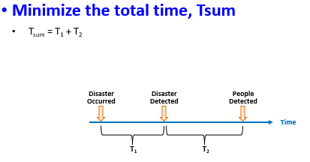
의견 7에 대한 반영내용
의견 | P55에 기술된 time efficiency는 이벤트를 전달하고 해결하는 범위는 제외하고 detection 하는 부분까지 하는 것이 좋을 것 같음. | 심사 위원 | 이재유 교수님
반영내용
심사의견에 따라 심사의견에 따라 6.2 Design for Time Efficiency의 Total time Tsum에서 T3(People detect to deliver the analytics result’s time)을 제거함 → 6.2 Design for time efficiency: T3 제거
Notes:
갑자기 발생하는 재난은 우리 생명과 직결되는 문제를..

Slide 15
Unit 1. Motivation & Milestones

Slide 16
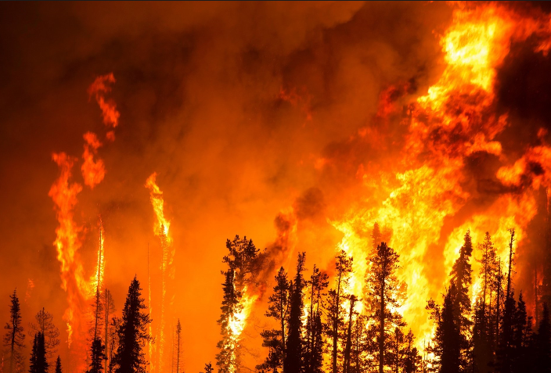
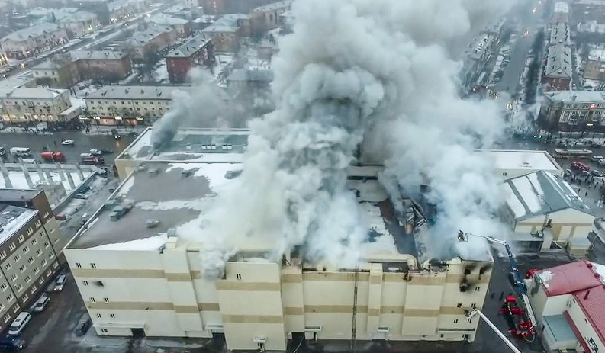
Motivation (1)
Demands
Disaster Occurrence is a serious problem in our society.
Disasters can create fatal threats to the safety of life.
Hence, effective handling disaster is essential in keeping our life safe.
Disaster can effectively be managed by utilizing advanced IT.
Software Framework for Detection of Disaster & People
High Accuracy of Detection with Machine Learning
Notes:
갑자기 발생하는 재난은 우리 생명과 직결되는 문제를..

Slide 17
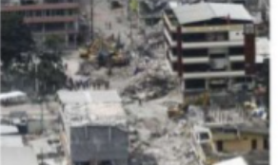

Motivation (2)
Technical Hardship
In disaster situation, the quality of collected camera images and sensor values is considerably low. This is due to;
Heat, Fire, Flame, Smoke, Vibration, utility disconnection, etc.
Detecting people with low-quality measurement becomes hard.
Missing people presence
Incorrect Detection
Notes:
재난 발생에 대한 예측도 어렵고
실제 발생한 경우에도 여러가지 주변 상황으로 인해서
사람이 접근하기 어려운 곳. 로봇. 드론을 통해 데이터를 획득, 인공위성을 통해 대규모
이런 경우에도 예를 들어 대규모 화재가 이미 발생한 경우의 연기로 인하여 선명하지 못한 데이터를 받게 되거나 단절, 사람을 찾는 것이 어렵다
Missing People

Slide 18
Issues
Detection
Disaster suddenly occur;
Timeliness of disaster detection.
After a disaster occurred , it is hard to recognizing the situation because the quality of collected data is poor due to poor environmental quality (disconnection, unclear data)
People presence detection.
the quality of collected data is poor
Quality
Data Volume
Data Quality
Disaster Occur
Time
Normal
Warn [Transition ]
Disaster
[Emergency]
Notes:
재난 발생에 대한 예측도 어렵고
실제 발생한 경우에도 여러가지 주변 상황으로 인해서
사람이 접근하기 어려운 곳. 로봇. 드론을 통해 데이터를 획득, 인공위성을 통해 대규모
이런 경우에도 예를 들어 대규모 화재가 이미 발생한 경우의 연기로 인하여 선명하지 못한 데이터를 받게 되거나 단절, 사람을 찾는 것이 어렵다
Missing People

Slide 19
Solutions
Disconnection: Using Previous gathered data
A Disaster Profile is a tuple of (Disaster Type, List Symptoms, Characteristics)
Disaster Type
Type of the Disaster
Symptom
Observable State of the Environment such as Temperate, Object Shifting, Noise, etc.
Tuple of (Symptom Attribute, Value Range, Annotation)
Characteristics
Additional Description of the Disaster
Statistical analytics and ML Model generation.
Poor Quality : Purify
Generate a clear high-resolution people from a blurry small one
Notes:
재난 발생에 대한 예측도 어렵고
실제 발생한 경우에도 여러가지 주변 상황으로 인해서
사람이 접근하기 어려운 곳. 로봇. 드론을 통해 데이터를 획득, 인공위성을 통해 대규모
이런 경우에도 예를 들어 대규모 화재가 이미 발생한 경우의 연기로 인하여 선명하지 못한 데이터를 받게 되거나 단절, 사람을 찾는 것이 어렵다
Missing People

Slide 20
Research Milestones
Milestones
Design of Detecting Occurrences of Disaster
Design of Detecting Presence of People in Disaster
Quality Goal
High Accuracy
Time Efficiency
Notes:
To develop a method of detecting occurrences of disaster
.

Slide 21
Unit 2. State-of-the-Art Survey
Works on Disaster Detection
Works on People Detection

Slide 22
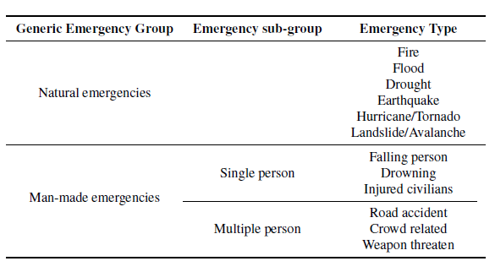
Works on Disaster Detection (1)
[Fuentes et al., 2018]
Laura Lopez-Fuentes et al., Review on Computer Vision Techniques in Emergency Situation, 2017 Multimedia Tools and Applications (pp. 1-39)
distinguish two generic emergency groups: natural emergencies and man-made emergencies.
Natural emergencies are divided into three emergency types: fire, flood and drought.
Emergencies caused by humans are divided into two subtypes depending on the scope: emergencies that cause dangers to multiple persons and emergencies that cause dangers to a single person.

Slide 23
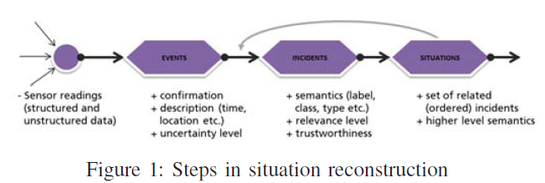
Works on Disaster Detection (2)
[Schnizler et al., 2014]
Francois Schnizler et al., Heterogeneous Stream Processing for Disaster Detection and Alarming, 2014 IEEE International Conference on Big Data (pp. 914-923)
Method for Disaster Detection
Each incident is characterized by
a location, the area affected by the incident
a time interval (potentially of length zero) when the event occurred
Incidents : Each incident is part of a situation, accident or more complex disaster situation.
Notes:
Location for example a polygon delimited by geographic coordinates;
Event type for example flood, traffic jam or explosion.

Slide 24
Works on Disaster Detection (3)
[Stange et al., 2015]
Hendrik Stange et al., Insight-driven Crisis Information Preparing for the Unexpected using Big Data, In 2015 ISCRAM(Information Systems for Crisis Response and Management)
Feature for Disaster Detection
Fire
Flame height, angle, width, smoke, color of fire
Water
color, ripple pattern of water
Notes:
Stange의 연구는 Disaster Detection을 위한 Feature를 연구하였습니다
Fire, Water, Person으로 구분하였습니다
화재의 경우는 높이, 각도, 넓이, 연기, 색상들의 feature를 보여주고 있습니다
Water에 의한 재난을 판단하기 위해서는 색상, 물결 패턴 등이 있음을 연구하였습니다.

Slide 25
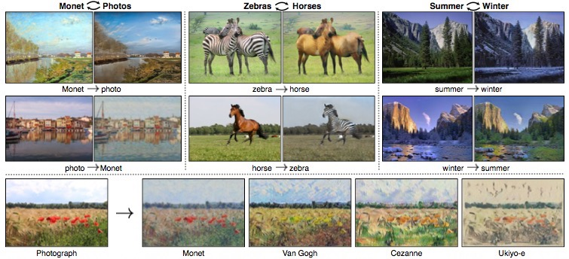
Works on Disaster Detection (4)
[Zhu et al., 2017]
Zhu, Jun-Yan, et al. "Unpaired image-to-image translation using cycle-consistent adversarial networks." arXiv preprint (2017).
Given two image collections
algorithm learns to translate an image from one collection to the other
does not require correspondence between images
Notes:
최근의 연구로 cycle-GAN의 연구는 두개의 image를 통하여 새로운 이미지를 translation하는 연구를 하고 있습니다
두 이미지 사이에 일치되지 않더라도 이미지를 변화하는데 사용하고 있습니다
예를 들어 여름을 겨울이미지로, 사진을 그림으로, 또한 노이즈, smoke가 있는 사진을 노이즈,smoke가 제거된 사진으로 변환하는 연구입니다

Slide 26
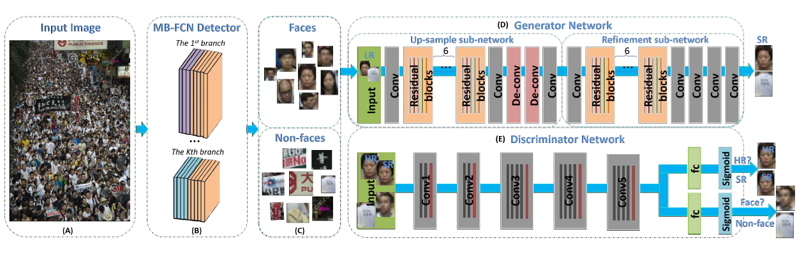
Works on People Detection (1)
[Bai et al., 2018]
Yancheng Bai et al., Finding Tiny Faces in the Wild with Generative Adversarial Network, 2018 Conference on Computer Vision and Pattern Recognition, IEEE
Tiny faces are often lacking detailed information and blurring
Generate a clear high-resolution face from a blurry small one by adopting a generative adversarial network
Notes:
Optical Flow is the pattern of apparent motion of objects, surfaces, and edges in a visual scene caused by the relative motion between an observer and a scene.[
* Vgg Simplicity and depth. That’s what a model created in 2014 (weren’t the winners of ILSVRC 2014, only 3x3 sized filters is quite different from AlexNet’s 11x11 filters in the first layer and ZF Net’s 7x7 filters. The authors’ reasoning is that the combination of two 3x3 conv layers has an effective receptive field of 5x5.

Slide 27
Works on People Detection (2)
Elaborating the Figure
(A) The images are fed into the network;
(B) MB-FCN detector is baseline, it crops the positive data (i.e. faces) and negative data (i.e. non-faces) from the input images for training the generator network and the discriminator network, or generates the regions of interest (ROIs) for testing.
(C) The positive data and negative data (or ROIs) are generated by the MB-FCN detector.
(D) The generator network is trained to reconstruct a clear super-resolution image (4× upscaling) from the low-resolution input image, which includes the up sample sub-network and the refinement sub-network.
(E) The discriminator network is two parallel fc layers, and the first fc layer is to distinguish the natural real images or the generated super-resolution images and the second one is to classify faces or non-faces.

Slide 28
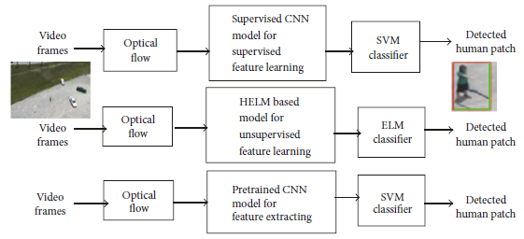
Works on People Detection (3)
[AlDahoul et al., 2018]
Nouar AlDahoul et al., Real-Time Human Detection for Aerial Captured Video Sequences via Deep Models, 2018 Computational Intelligence and Neuroscience
Highly abstract and discriminative features can be produced automatically without the need of expert knowledge
Automatic feature learning methods which combine optical flow and three different deep models
Notes:
Aldahoul의 연구는 Aerial Caputure video를 deep model을 통하여 detection 하는 연구입니다
추상화되고 차별적인 featur가 expert knowledge가 없이 생성되는 모습과
세개의 다른 모듈의 cobine을 통해서 feature 학습하는 연구결과를 보이고 있습니다

Slide 29
Works on People Detection (4)
Stewart’s Work [Stewart ‘16]
To detect people from images by using a combination of convolutional neural networks (CNN) and recurrent neural networks (RNN)
To detect partially occluded instances
Lots of other works also propose effective structures of neural networks for people detection. [Zeng ‘17][Nguyen ‘16]…
These works focus on increasing accuracy of people detection at building a model.
As characteristics of input data can be changed, accuracy of fixed model would be drop in accuracy.
Notes:
Aldahoul의 연구는 Aerial Caputure video를 deep model을 통하여 detection 하는 연구입니다
추상화되고 차별적인 featur가 expert knowledge가 없이 생성되는 모습과
세개의 다른 모듈의 cobine을 통해서 feature 학습하는 연구결과를 보이고 있습니다

Slide 30
Works on Machine Learning F/W
Baylor’s Work [Baylor ’17]
To propose a TensorFlow-based machine learning platform which reduces the effort of developing general ML applications
To develop reusable components for data analysis, data validation, model training, model evaluation, and serving infrastructure
There are many domain-specific machine learning platforms. [Remita ‘16][Rahman ‘17]
Genome Classification
Biomedical Image Analysis
It is needed to serve people detection results with diverse schemes including pulling and pushing.
Notes:
Aldahoul의 연구는 Aerial Caputure video를 deep model을 통하여 detection 하는 연구입니다
추상화되고 차별적인 featur가 expert knowledge가 없이 생성되는 모습과
세개의 다른 모듈의 cobine을 통해서 feature 학습하는 연구결과를 보이고 있습니다

Slide 31
Unit 3. Functionality of Framework

Slide 32
Functional Groups (1)
Disaster Profile Management
Overall Disaster profile management for natural and man-made type.
Manage disaster type, symptoms, characteristics
Event Agent Management
Manage Agent type, location, information
Configure Agent for event capturing
Event Capturing Service
Capture an events placed in different location on the network
Capture an event and information for any changes of contents
Convert formatted message
Notes:
프레임워크에서 제공하는 기능그룹은 6개로
프로파일 관리, agent 관리, event capturing service, People과 Disaster detection , image denoising 하는 그룹으로 구별됩니다
프로파일 관리에서는 타입, symptoms, 징조, 특성등을 이미지와 함께 저장합니다 .
Event Agent 관리에서는 에이전트의 타입, 에이전트 설치 위치 등 정보를 관리하고 속성을 등록하는 그룹입니다
Event Captuing에서는 다양한 장소에 있는 에이전트로 부터 데이터를 capture, receive하고 정형화된 포맷으로 변경하는 역할 을 수행합니다

Slide 33
Functional Groups (2)
Disaster Detection
Determine possible disaster based on profile and event
Analytics the disaster and rate the degree of disaster
Support information for Low-cost and time-efficient analysis
People Detection
Determine human detection using Video analysis Network
Image Denoising and Deblurring
Convert Low-Resolution to Super-Resolution
Denoise and deblur image
Notes:
Framework의 주요 기능그룹으로 재난과 People을 detection하는 그룹과 image 정보를 denoising하거나 deblurring 하게 하는 converting 하는 기능을 제공합닏
Disaster Detection은 재난 판단율을 높이기 위해 사전에 관리한 재난의 특성, 징조와 이미지의 vector, statistical 분석을 통하여

Slide 34
Use Case
People Detection System
Disaster Profile Management
Manage Disaster Profile
Info
Disaster Detection
Upload Profile
Rate the degree of Disaster
Extract Disaster Feature
Disaster Watch Officer
Event Agent Management
Disaster Watch Officer
Manage Event Agent Info.
Detect Disaster
Configure Agent
Evaluate Disaster
Fire & Police
Watch Officer
<<include>>
Forecast Disaster
Event Capturing Service
<<include>>
Capture an Event.
People Detection
Convert formatted message
<<include>>
Manage People Detection Model
Extract Feature
Convert Image
Fire & Police
Watch Officer
Convert Super Resolution
<<include>>
Detect People
Denoising and Deblurring
<<include>>

Slide 35
Functional Components (1)
Disaster Profile Manager
Manage Profile
Create Extra Profile Fields( Heading, Input, Hidden Input, Selects, Time zone etc.)
Upload Profile for finding disaster
Search and Update Profile
Disaster Event Processor
Manage Agent
Deploy Agent to Target servers
Manage Event Pattern & Hierarchies
Event Aggregation and transformation

Slide 36
Functional Components (2)
Disaster Detector
Manage Disaster Model
Detect Disaster (Identification of Events, Evaluation of Events)
Predict Disaster
People Detector
Manage People Detection Model
Detect People

Slide 37
Functional Components (3)
Image Converter
Convert Super Resolution
Denoising
Deblurring
Machine Learning Module
Extract Feature
Select Feature
Choose Algorithm
Training
Notes:
Machine Learning, simply put is the process of making a machine, automatically learn and improve with prior experience. Recently, Machine Learning has gained a lot of popularity and is finding its way through wide areas such as medicine, finance, entertainment. There is so much we can do with it, see "How Google Uses Machine Learning And Neural Networks To Optimize Data Centers".
I will discuss the components involved in solving a problem using machine learning.
1) Feature Extraction + Domain knowledge
First and foremost we really need to understand what type of data we are dealing with and what eventually we want to get out of it. Essentially we need to understand how and what features need to be extracted from the data. For instance assume we want to build a software that distinguishes between male and female names. All the names in text can be thought of as our raw data while our features could be number of vowels in the name, length, first & last character, etc of the name.
2) Feature Selection
In many scenarios we end up with a lot of features at our disposal. We might want to select a subset of those based on the resources and computation power we have. In this step we select a few of those influential features and separate them from the not-so-influential features. There are many ways to do this, information gain, gain ratio, correlation etc.
3) Choice of Algorithm
There are wide range of algorithms from which we can choose based on whether we are trying to do prediction, classification or clustering. We can also choose between linear and non-linear algorithms. Naive Bayes, Support Vector Machines, Decision Trees, k-Means Clustering are some common algorithms used.
4) Training
In this step we tune our algorithm based on the data we already have. This data is called training set as it is used to train our algorithm. This is the part where our machine or software learn and improve with experience.
5) Choice of Metrics/Evaluation Criteria
Here we decide our evaluation criteria for our algorithm. Essentially we come up with metrics to evaluate our results. Commonly used measures of performance are precision, recall, f1-measure, robustness, specificity-sensitivity, error rate etc.
6) Testing
Lastly, we test how our machine learning algorithm performs on an unseen set of test cases. One way to do this, is to partition the data into training and testing set. The training set is used in step 4 while the test set is then used in this step. Techniques such as cross-validation and leave-one-out can be used to deal with scenarios where we do not have enough data.
The above list of buckets, definitely is not exhaustive and cannot do complete justice to a broad field like Machine Learning. Even then, most of the times a Machine Learning project would involve most of the above mentioned buckets, if not all.

Slide 38
Mapping between 16 Use Cases and 6 Component
Use Case
Functional Components
Manage Disaster Profile Info.
Disaster Profile Manager
Upload Profile
Manage Event Agent Info
Configure Agent
Disaster Event Processor
Capture an Event
Convert formatted message
Disaster Detector
Convert Super-Resolution
Denoising and Deblurring
Rate the degree of Disaster
Image Converter
Extract Disaster Feature
Detect Disaster
Evaluate Disaster
Machine Learning Module
Forecast Disaster
Manage People Detection Model
Extract Feature
People Detector
Detect People

Slide 39
Unit 4. Architecture Design

Slide 40
Architecture Styles to Apply
Client-Server Architecture Style
Client
To gather an event and send information for detecting disaster and People
Server
Training Disaster and People detection
To store people detection results
Layered Architecture Style
Control Layer
Interface Layer
Service Layer
Model Layer
Client Tier
Server Tier
Control Layer
Service Layer
Interface Layer
Model Layer
Notes:
C/S : Disaster Detection, Gathering Data

Slide 41
Architecture for Client Tier
Client Tier Architecture
The Client Tier consists of the following components
Input Adapter
Policy Downloader
Data Converters
Event Modeler
Event Processor
Output Adapter
Control Layer
Policy Downloader
Event Modeler
Event Processor
Interface Layer
Input Adapter
Data
Converters
Output Adapter
Machine Learning Framework for In-Disaster People Detection

Slide 42
Architecture for Server Tier
Server Tier Architecture
To training Disaster and People detection
To store people detection results
Service Layer
Disaster Profile Manager
Disaster Event Processor
Disaster Detector
Image Converter
People
Detector
Event Filtering
Agent
Manager
Model
Builder
Event
Modeler
Detection Result Provider
Model Layer
Agent Profile
Disaster Profile
Disaster
Image
Detection Model
Detection Result Provider
Disaster Database
People Detection Database
Machine Learning Framework for In-Disaster People Detection

Slide 43
Architecture for Server Tier
Service layer of Framework Architecture
To training Disaster and People detection
To store people detection results
Detection Service Layer
Service Manager
Service Formalizer
Disaster Detector
Image Converter
Detector
Result
Manager
Model
Builder
Event
Modeler
Event Learning Service Layer
Disaster Profile Manager
Disaster Event Processor
Event Manager
Learning
Engine
Event Filtering
Agent
Manager
Service Interface Layer
People
Detector
Detection Result Provider
Acquirer
Information Collector
Transaction
Pattern
Transaction
Information
Blocking
Information
Machine Learning Framework for In-Disaster People Detection

Slide 44
Architecture for Server Tier
View Model of Server Tier Architecture
To training Disaster and People detection
To store people detection results
Service
Formalizer
Service Manager
Acquirer
Detector
Result Manager
Information Collector
Learning
Engine
Event
Manager
Machine Learning Framework for In-Disaster People Detection

Slide 45
Unit 5. Detailed Design
Design for each Functional Component

Slide 46
Unit 5.1 Design for Disaster Detection

Slide 47
Process for Detecting Disaster (1)
Detecting disaster based on Generator adversarial Network with Disaster Profile
①
Disaster Type,
Statistics value
Capture
Image
④
Disaster Profile
Profile Embedding
②
Type,
Symptoms,
Characteristics
Initial Proposal (with Images Denoising)
⑤
Bidirectional LSTM
No
Disaster Distinction > Threshold
③
Yes
⑥
Detecting Disaster *
Denoised
Image
No
If Iteration is over 2 Times,
throw away the captured image
And go to step 1. capture image
* Detecting Disaster : Proposed Disaster Detection algorithm
Notes:
Global Vectors for Word Representation

Slide 48
Process for Detecting Disaster (2)
To detect Disaster, our process is
Step ① Capture Image Data for Detecting Disaster
Step ② Initial Proposal (with Super Resolution, deblurring & denoising)
Step ③ Distinction threshold
Step ④ Profile Embedding
Step ⑤ Bidirectional LSTM
Step ⑥ Detecting Disaster

Slide 49
Process for Detecting Disaster (3)
To detect disaster on time with high accuracy
It is hard to determine disaster just blur or single noise image.
Our approach is based on probabilistic framework and GAN(Generator adversarial Network)^{[1]}
First ) To convert blur or noise image we apply the GAN, using the pre-trained similarity and last decoding model of the network.
Second ) The Disaster Profile contains image and/or metadata, we use a word embedding to represent the textual information^{[2]} in a continuous space and feed it to a bidirectional LSTM^{[3]}.
Finally ) We concatenate the image and text features followed by a fully connected layer to give a final probability of the Disaster images
[1] Goodfellow, Ian, et al. "Generative adversarial nets." Advances in neural information processing systems. 2014.
[2] ] Pennington, Jeffrey, Richard Socher, and Christopher Manning. "Glove: Global vectors for word representation." Proceedings of the 2014 conference on empirical methods in natural language processing (EMNLP). 2014.
[3] Yu, Zhou, et al. "Using bidirectional LSTM recurrent neural networks to learn high-level abstractions of sequential features for automated scoring of non-native spontaneous speech." Automatic Speech Recognition and Understanding (ASRU), 2015 IEEE Workshop on. IEEE, 2015.

Slide 50
Step ① Capture Image
Gather Image Data from agents for Disaster Detection
Sampling Image data from multiple agents
Preprocessing the event data : transforming raw data into an pre-defined format.
Data Purification : detecting and correcting (or removing) corrupt or inaccurate record
Sampling Image
①
Preprocessing
②
Data Purification
③

Slide 51
Step ② Initial Proposal
Initial proposal with Generative Adversarial Network ^{[1]}
Given unpaired data, noise blocks extracted from images are exploited to train a Generative Adversarial Network (GAN)^{[2]}
Both extracted and generated noise blocks are combined with clean images to obtain paired training data which is used to train a deep Convolutional Neural Network (CNN) for denoising the input noisy images.
Suggest Disaster Type and provide Statistical Features from denoising image
Unpaired data
Disaster
Type
Input
Image
(Noisy)
Disaster Image Denoiser
{X,Y}
Noise Block
Extraction
Noise Block
Generative Adversarial Network^{[2]}
Convolutional Neural Network
Output
Denoising
Image
Input
Image
(clean)
Statistical
Feature
[1] Chen, Jingwen, et al. "Image Blind Denoising With Generative Adversarial Network Based Noise Modeling." Proceedings of the IEEE Conference on Computer Vision and Pattern Recognition. 2018.
[2] Goodfellow, Ian, et al. "Generative adversarial nets." Advances in neural information processing systems. 2014.

Slide 52
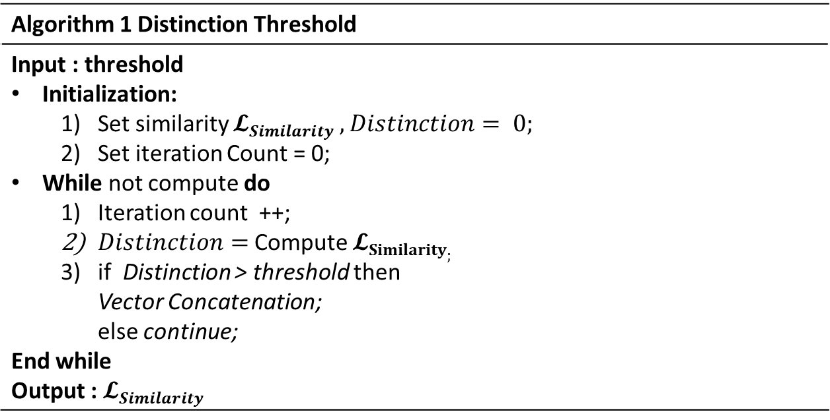
Step ③ Distinction threshold
Algorithm of compute Similarity and distinction threshold
Algorithm 1 Distinction Threshold
Input : threshold Initialization: Set similarity $𝓛Similarity , Distinction= 0;$ Set iteration Count = 0; While not compute do Iteration count ++; $Distinction=$Compute $𝓛Similarity;$ if Distinction > threshold then Vector Concatenation; else continue; End while Output : $𝓛Similarity$
If Iteration is over 2 Times, throw away the captured image And go to step 1. capture image
At the first time, an operator will set the threshold by manually

Slide 53
Step ④ Profile Embedding (1)
The Disaster Profile Embedding
The Disaster Type and Symptoms are initialized using Glove Vector^{[1],} , which we fine-tune with our metadata.
For the metadata we use a disaster embedding to represent the textual information in a continuous space and feed it to a bidirectional LSTM.
Uses ratios of co-occurrence probabilities, rather than the co-occurrence probabilities themselves
The most famous methods to build lower-dimension vector representations for words based on their context
Co-occurrence Matrix with SVD
word2vec (Google)
Global Vector Representations (GloVe) (Stanford)
[1] Pennington, Jeffrey, Richard Socher, and Christopher Manning. "Glove: Global vectors for word representation." Proceedings of the 2014 conference on empirical methods in natural language processing (EMNLP). 2014.
Notes:
(A) The images are fed into the network;
(B) MB-FCN detector is our baseline, it crops the positive data (i.e. faces) and negative data (i.e. non-faces) from the input images for training the generator network and the discriminator network, or generates the regions of interest (ROIs) for testing.
(C) The positive data and negative data (or ROIs) are generated by the MB-FCN detector.
(D) The generator network is trained to reconstruct a clear super-resolution image (4× upscaling) from the low-resolution input image,
which includes the up sample sub-network and the refinement sub-network.
(E) The discriminator network is the vgg19 architecture with two parallel fc layers, and the first fc layer is to distinguish the natural real images or the generated super-resolution images and the second one is to classify faces or non-faces.

Slide 54
Step ④ Profile Embedding (2)
Represent Disaster
Fire, Flood, Building Damage due to several causes
Represent disaster-specific ‘Symptom’
Temperature Change
Color Change
Object Shifting/Moving
Noise
Water Level
Smog
Etc.
Symptom
1..*
1..*
Disaster
Temporal Feature
.Background modeling .subtraction Temperature
.Optical Flow
Convolutional features
Color feature
Shape and Texture
SNS Context
Utility Disconnect – Electricity Water Gas..
Fire *
Flood *
Drought
Earthquake
Hurricane/Tornado
Landslide/Avalanche
Falling person
Drowning
Injured civilians
Road accident
Crowd related
Building demolishing*

Slide 55
Step ④ Profile Embedding (3)
Disaster Profile
This profile describes the common symptoms of each disaster type.
Elements of Profile
The profile is a tuple of three elements;
Disaster Type
Set of Symptoms
Annotation
A symptom is defined as a tuple of three elements;
Symptom Attribute
Value Range
Constraints

Slide 56
Step ④ Profile Embedding (3-1)
Example) Disaster Profile for Fire
(Fire, Fire Symptom
{
(pixel fire, (R>G>B) & (|R-B|≥ 90) & (|G-B| ≥40, 1 ) , (pixel fire, (R > 190) & (G > 100) & (B < 180), 1 ) , (color detection , R_{t}(x,y)> R_{mean} , 0 )
(CO₂ Resonance, 4.3µm~4.5µm, 2~15H fluctuation) (smoke size, 10m , under 10km), (smoke size, 20m ,under 20km) (fire size Pi , 1m², under 1.8km), (flame height f_{h}, 1m² , under 1.8km)
}
Trained Image Location )
Notes:
http://earsiv.cankaya.edu.tr:8080/xmlui/bitstream/handle/123456789/1383/T%C3%B6reyin%2C%20Beh%C3%A7et%20U%C4%9Fur.pdf?sequence=1&isAllowed=y
Fire detection in a still image using colour information
(R(x,y), is the pixel intensity value at time t in spatial location of (x,y))

Slide 57
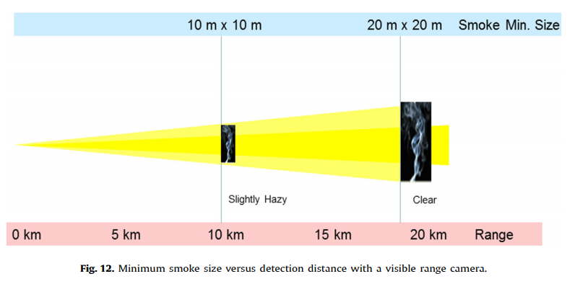
Step ④ Profile Embedding (3-2)
Example Disaster Symptom Profile. (Fire)
(Fire, smoke{(smoke size,10m , under 10km), (smoke size,20m ,under 20km)}, 0)
Çetin, A. Enis, et al. "Video fire detection–review." Digital Signal Processing 23.6 (2013): 1827-1843.
Fire *
Flood *
Drought
Earthquake
Hurricane/Tornado
Landslide/Avalanche
Falling person
Drowning
Injured civilians
Road accident
Crowd related
Building demolishing*
Temperature Change
Color Change
Object Shifting/Moving
Noise
Water Level
Smog
Etc.
Fire
Flame height, angle, width, smoke, color of fire
Water
color, ripple pattern of water
Notes:
http://earsiv.cankaya.edu.tr:8080/xmlui/bitstream/handle/123456789/1383/T%C3%B6reyin%2C%20Beh%C3%A7et%20U%C4%9Fur.pdf?sequence=1&isAllowed=y

Slide 58
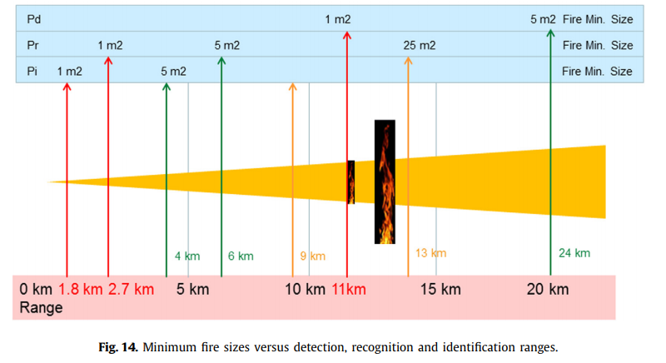
Step ④ Profile Embedding (3-3)
Example Disaster Symptom Profile. (Fire)
(Fire, fire_size{(fire size, P_{i} 1m², under 1.8km), (fire size, P_{r} 1m² ,under 2.7km), (fire size, P_{d} 1m² ,under 11km),
Çetin, A. Enis, et al. "Video fire detection–review." Digital Signal Processing 23.6 (2013): 1827-1843.
Fire *
Flood *
Drought
Earthquake
Hurricane/Tornado
Landslide/Avalanche
Falling person
Drowning
Injured civilians
Road accident
Crowd related
Building demolishing*
Temperature Change
Color Change
Object Shifting/Moving
Noise
Water Level
Smog
Etc.
Fire
Flame height, angle, width, smoke, color of fire
Water
color, ripple pattern of water
Notes:
http://earsiv.cankaya.edu.tr:8080/xmlui/bitstream/handle/123456789/1383/T%C3%B6reyin%2C%20Beh%C3%A7et%20U%C4%9Fur.pdf?sequence=1&isAllowed=y

Slide 59
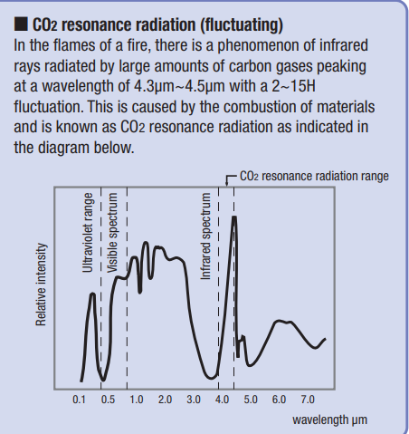
Step ④ Profile Embedding (3-4)
Example Disaster Symptom Profile. (Fire)
(Fire, {(CO₂ Resonance, 4.3µm~4.5µm, 2~15H fluctuation), 0)
Çetin, A. Enis, et al. "Video fire detection–review." Digital Signal Processing 23.6 (2013): 1827-1843.
Fire *
Flood *
Drought
Earthquake
Hurricane/Tornado
Landslide/Avalanche
Falling person
Drowning
Injured civilians
Road accident
Crowd related
Building demolishing*
Temperature Change
Color Change
Object Shifting/Moving
Noise
Water Level
Smog
Etc.
Fire
Flame height, angle, width, smoke, color of fire
Water
color, ripple pattern of water
Notes:
http://earsiv.cankaya.edu.tr:8080/xmlui/bitstream/handle/123456789/1383/T%C3%B6reyin%2C%20Beh%C3%A7et%20U%C4%9Fur.pdf?sequence=1&isAllowed=y

Slide 60
Step ④ Profile Embedding (4-1)
Example) Disaster Profile for Flood
(Flood, Flood Symptom
{
(color, (R>G>B) & (|R-B|≥ 90) & (|G-B| ≥40, 1 ) , (ripple pattern, (R > 190) & (G > 100) & (B < 180), 1 ) , (color change , R_{t}(x,y)> R_{mean} , 0 )
(object shifting, 4.3µm~4.5µm, 2~15H fluctuation) (weather (tides (Season (measure (value (Min flood depth (Max flood depth
}
Trained Image Location )

Slide 61
Step ④ Profile Embedding (5)
Example Disaster Symptom Profile. (Earthquake)
Element Name | Description | Examples
Disaster Type | Type of the Disaster | Earthquake
Symptoms | Observable State of the Environment such as Temperate, Object Shifting, Noise, etc. (Symptom Attribute, Value Range, Annotation, image(optional)) | (waveform height, , ) (smoke, , ) (color of fire, , ) (Temperature Change, (Color Change, (Object Shifting,
Characteristics | Additional Description of the Disaster

Slide 62
Step ④ Profile Embedding (6)
Example Disaster Symptom Profile. (Build Demolishing)
Element Name | Description | Examples
Disaster Type | Type of the Disaster | Build Demolishing
Symptoms | Observable State of the Environment such as Temperate, Object Shifting, Noise, etc. (Symptom Attribute, Value Range, Annotation, image(optional)) | (impulsion, (Object Shifting, (Color, , ) (Color Change, (Object Shifting,
Characteristics | Additional Description of the Disaster

Slide 63
Step ⑤ Bidirectional LSTM (1)
We model the sequence in both directions (forward and backward) LSTM^{[1]} (Long Short term Memory)
Bidirectional LSTM process the data in both directions with two separate hidden layers, which are then feed forwards to the same output layer.
LSTM
forward
LSTM
backward
LSTM
forward
LSTM
backward
LSTM
Result
Disaster
Embedding
LSTM
forward
LSTM
backward
LSTM
forward
LSTM
backward
[1] Yu, Zhou, et al. "Using bidirectional LSTM recurrent neural networks to learn high-level abstractions of sequential features for automated scoring of non-native spontaneous speech." Automatic Speech Recognition and Understanding (ASRU), 2015 IEEE Workshop on. IEEE, 2015.

Slide 64
Step ⑤ Bidirectional LSTM (2)
LSTM^{[1]} was proposed in 1997 by Sepp Hochreiter and Jürgen Schmidhuber and improved in 2000 by Felix Gers' team
Long short-term memory (LSTM) units are units of a recurrent neural network (RNN).
An RNN composed of LSTM units is often called an LSTM network. A common LSTM unit is composed of a cell, an input gate, an output gate and a forget gate. The cell remembers values over arbitrary time intervals and the three gates regulate the flow of information into and out of the cell.
As of 2016, major technology companies including Google, Apple, and Microsoft were using LSTM as fundamental components in new products.
For example, Google used LSTM for speech recognition on the smartphone, for the smart assistant Allo and for Google Translate. Apple uses LSTM for the "Quicktype" function on the iPhoneand for Siri. Amazon uses LSTM for Amazon Alexa.
[1] https://colah.github.io/posts/2015-08-Understanding-LSTMs/
https://en.wikipedia.org/wiki/Long_short-term_memory

Slide 65
Step ⑥ Detecting Disaster (1)
Detecting Disaster
Concatenate the image and text features followed by a fully connected layer and a softmax classifier
To give a final probability and Image of the sample containing relevant information about a disaster.
Vector Concatenation
FC
softmax
Final
Probability

Slide 66
Step ⑥ Detecting Disaster (2)
Detecting Disaster
Collect a comprehensive set of measurements under disaster.
Distinguish and Detect Disaster using pre-defined feature
Detector
Access
Disaster
The degree of disaster using Machine Learning
Event
Incident
Disaster
Label, class, relevance level
Disaster Type Symptoms Characteristics
time, location etc.

Slide 67
Unit 5.2 People Detection

Slide 68
Process for Detecting People (1)
Process for Detecting People based on GAN^{[1]}
①
Initial Proposed
Image
②
Crops the Images
No
People Distinction > Threshold
Yes
④
③
Refine People Images
Initial Bounding Box Proposal
No
If Iteration is over 2 Times,
throw away the captured image
And go to step 1. capture image
⑤
Detect
People*
[1] Goodfellow, Ian, et al. "Generative adversarial nets." Advances in neural information processing systems. 2014.
Notes:
GANs are deep neural networks composed by both generator
and discriminator networks, pitting one against the other.
First, the generator network receives noise as input and generates
samples.
Then, the discriminator network receives
samples of training data and those of the generator network,
being able to distinguish between the two sources . A
generic GAN architecture is shown in Figure 2.

Slide 69
Process for Detecting People (2)
To detect people, our process is
Step ① Initial Proposed Image
Step ② Initial Proposal (with Super Resolution, deblurring & denoising)
Step ③ Distinct People on cropped image
Step ④ Refine People Image
Step ⑤ Detect People

Slide 70
Step ① Initial Proposed Image
Gather Image Data from denoised image
Get an Image data from denoised
Data Purification : detecting and correcting (or removing) corrupt or inaccurate record
If Denoised image is not so good for use as a people detection process, recapturing original image for later step.
Recapturing Original Image
①
Denoised Image
②
Data Purification
③

Slide 71
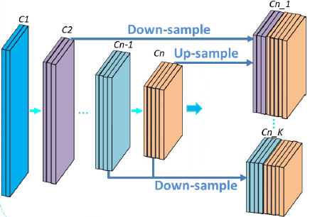

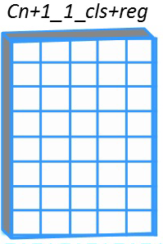

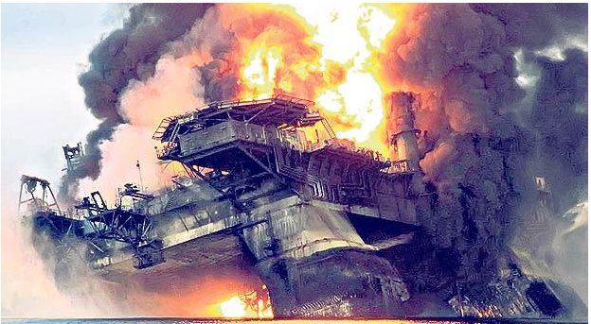
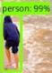
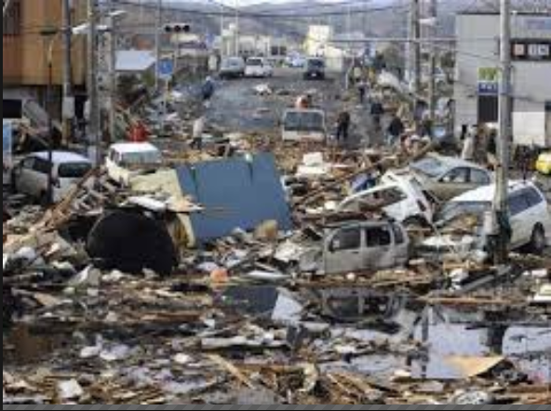

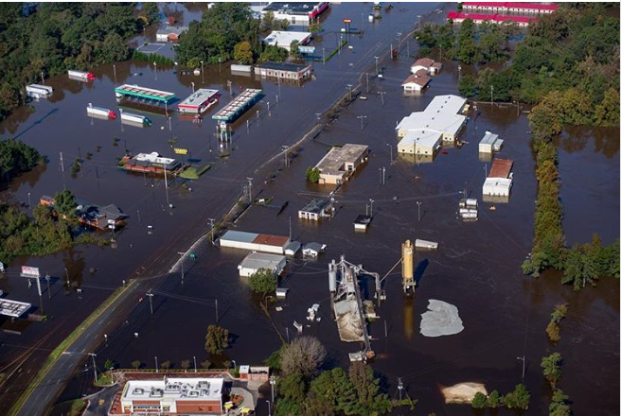
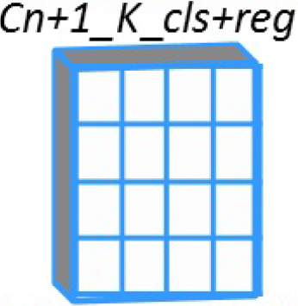
Step ② Crops the Images
Crop the images Based on Multi-Branch Fully Convolutional Network^{[1]}
Input
Image
1st branch
FCN- People Detector
People
k^{th} branch
Non-People
After layers of convolution, a series of conv feature maps at several scales are generated
Initial Bounding Box Proposal
[1] Bai, Yancheng, and Bernard Ghanem. "Multi-branch fully convolutional network for face detection." arXiv preprint arXiv:1707.06330 (2017).
Notes:
(A) The images are fed into the network;
(B) MB-FCN detector is our baseline, it crops the positive data (i.e. faces) and negative data (i.e. non-faces) from the input images for training the generator network and the discriminator network, or generates the regions of interest (ROIs) for testing.
(C) The positive data and negative data (or ROIs) are generated by the MB-FCN detector.
(D) The generator network is trained to reconstruct a clear super-resolution image (4× upscaling) from the low-resolution input image,
which includes the up sample sub-network and the refinement sub-network.
(E) The discriminator network is the vgg19 architecture with two parallel fc layers, and the first fc layer is to distinguish the natural real images or the generated super-resolution images and the second one is to classify faces or non-faces.

Slide 72
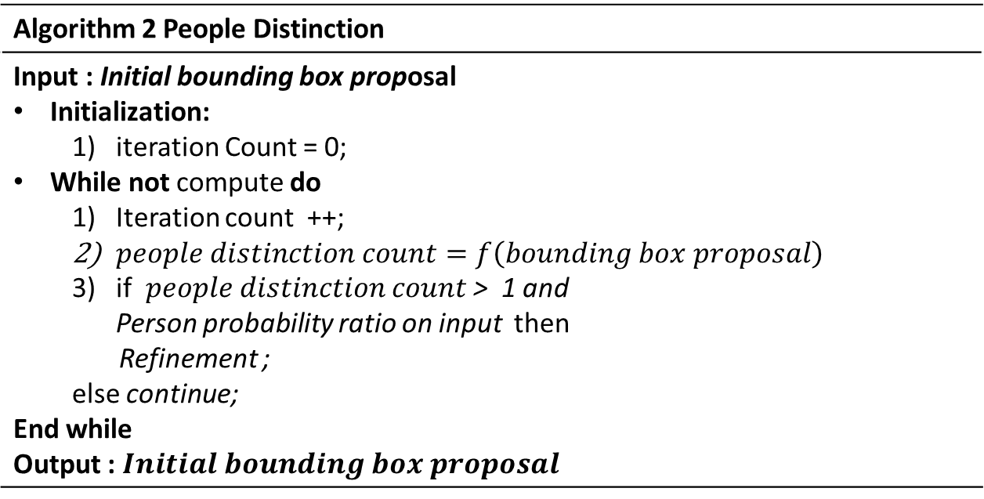
Step ③ Distinct People on cropped image
Algorithm of People Distinction
Algorithm 2 People Distinction
Input : Initial bounding box proposal Initialization: iteration Count = 0; While not compute do Iteration count ++; $people distinction count=f\left(bounding box proposal\right)$ if $people distinction count$ > 1 and Person probability ratio on input then Refinement ; else continue; End while Output : $Initial bounding box proposal$
Notes:
our active detector model to a possible people instance x of an input image.
At start time t := 1, let b_{t-1} be the initial bounding box proposal and
$∅$_{t}(x) be the feature representation of its corresponding layer.
A finite sequence of bbox transformation actions (a₁; a₂; : : :) is
then executed based on a recurrent neural network which is trained by reinforcement learning.

Slide 73
Step ④ Refine People images
Refinement Image Model
Our generator network for refinement includes two components
Up-sample sub-network : takes the low-resolution images as the inputs and the outputs are the super-resolution images
Refinement sub-network : to refine the super-resolution images from the up-samples network
Generator Network
People Images
Up-Sample sub-network [Ledig, 2017, 1]
Proposed Added Refinement Network for improving Accuracy
Similar to [Ledig, 2017]
There are two fractionally-strided convolutional layers (i.e. de-convolutional layer) in the network
Each deconvolutional layer perform up-sampling a low-resolution image to a 4× super resolution image.
The refinement sub-network processes the blurring image, and outputs a clear super-resolution image, which is easier for the discriminator to classify the People vs. non-People objects.
[1] Ledig, Christian, Lucas Theis, Ferenc Huszár, Jose Caballero, Andrew Cunningham, Alejandro Acosta, Andrew P. Aitken et al. "Photo-Realistic Single Image Super-Resolution Using a Generative Adversarial Network." In CVPR, vol. 2, no. 3, p. 4. 2017.

Slide 74
Step ⑤ Detect People
Detecting people in an Image
A small region of the image is extracted(called detection window)
The detector uses the google protocol buffer framework^{[1]} to determine if the detection windows contains a people
Refinement Image
No Match
= 0
Extract Detection Window
Probability
> 1
Match
> Threshold
People Detector
Determine Contour
Probability
Analyze Shape
Match
No Match
[1https://github.com/protocolbuffers/protobuf/releases
No feature (head, shape, etc.)

Slide 75
Unit 6 Design for Quality Requirements

Slide 76
My proposal for Quality Requirement
High accuracy
1) Convert Blur or Noise image to clear and Super Resolution Image
2) Use Not only Image but also Profile textual context
Time Efficiency
1) Removing unimportant steps or refinement step at initial proposed phase.
2) Uses initial proposed image for people detecting

Slide 77
Unit 6.1 Design for High Accuracy

Slide 78
Design for Accuracy(1)
Up-sample resolution
4 x Up-scaling Use the super-resolution network to generate clear and fine people with high resolution (4× up-scaling)
Refinement Network
Our refinement network plays two roles: The first role is to promote the generator network to reconstruct sharper images. The Second is to provide the high-resolution images to the people detector, including both the generated and the natural real high-resolution images, people or non-people in the discriminator network.
Notes:
http://aimagelab.unimore.it/group-detection

Slide 79
Unit 6.2 Design for Time Efficiency

Slide 80
Design for Time Efficiency
Timeliness in Disaster Analytics
Time to detect disaster
Time to detect people and their locations
Time to deliver the analytics results
Minimize the total time, Tsum
T_{sum} = T₁ + T₂ + T₃
Disaster Occurred
Disaster Detected
People Detected
Results Delivered
Time
T₁
T₂
T3

Slide 81
Unit 7. PoC Implementation & Experiments

Slide 82
PoC Environment
PoC Implementation
To develop key components for detecting of disaster and people
Image Converter Component
Detection Model Building Component
Event Learning Component
Detection Model Component
To experiments the framework using the proposed design
Disaster Detector
Image Converter
Detection Service Layer
Service Manager
Service Formalizer
Model
Builder
Event
Modeler
Disaster Profile Manager
Disaster Event Processor
Detector
Result
Manager
Event Filtering
Agent
Manager
Event Learning Service Layer
Category | Item | Description
Language | Python | Development Language and algorithm Library
Database | SQLite3, Hive | Event Transaction Store and learning Result store
Data Processor | Apache Spark | Large scale data processing
Web Server | Tornado | Web Socket server
Event Manager
Learning
Engine
People
Detector
Detection Result Provider
Service Interface Layer
Acquirer
Information Collector
Transaction
Pattern
Transaction
Information
Blocking
Information

Slide 83
PoC Experiment
Experiment in terms of efficiency and accuracy improvement in people and Disaster detection
Training Data and Test Data Set
To compare accuracy of detecting People and Disaster
Result of Disaster Detection
Result of People Detection
To compare efficiency of detection
Compare Average/Max Learning Time between Proposed Services and Well known algorithm for Detecting

Slide 84
Unit 8. Assessment

Slide 85
Assessment
Assessment in terms of efficiency and accuracy improvement in people and Disaster detection
Accuracy and Efficiency of Disaster detection
Cases |  | Avg. Learning Time (msec) | Result of Disaster Detection | Result of People Detection
Without Framework | SVM
 | RFR
 | Bayesian
 | Decision Tree
With Framework | SVM
 | RFR
 | Bayesian
 | Decision Tree
 | Proposed Disaster Detection Service
 | Proposed People Detection Service

Slide 86
Thank you.
Woo Young Moon
Department of Computer Science and Engineering
Soongsil University

